Slide 1
§3-10晶体状态方程和热膨胀
1、状态方程：处于热力学平衡状态下均匀系统状态参量之间的函数关系。例如理想气体状态方程是指理想气体的状态参量(P，V、T)之间的关系。
2、热膨胀：是指温度升高时，物体在压强不变下发生长度、面积和体积增加的现象。对于气体，由气体状态方程可知，压强不变情况下，气体体积随温度升高而增加；对于液体和固体，在平衡位置附近作热振动的粒子间的平均距离随温度而改变，温度越高，距离越大。

Slide 2
主要内容
前面用简谐近似讨论晶格振动对比热的贡献。这一节主要讨论与非谐效应有关的热膨胀问题并讨论计入非谐项后的状态方程。主要内容有：
一、基本热力学关系式
二、晶体状态方程——格林爱森状态方程
三、晶体热膨胀现象
  (1)格林爱森关系；(2)热膨胀原因分析。

Slide 3
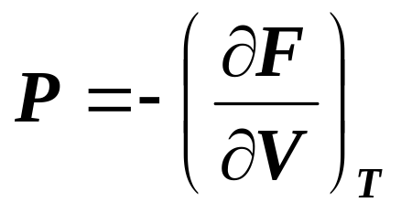
一、基本热力学关系式
晶格热力学基本关系中，晶格自由能是最基本的物理量，一旦写出晶格自由能F，则通过：
式子， 可得到状态方程f(P,V,T)=0。从状态方程可求出一些热力学参数和弹性力学参数，如：

Slide 4
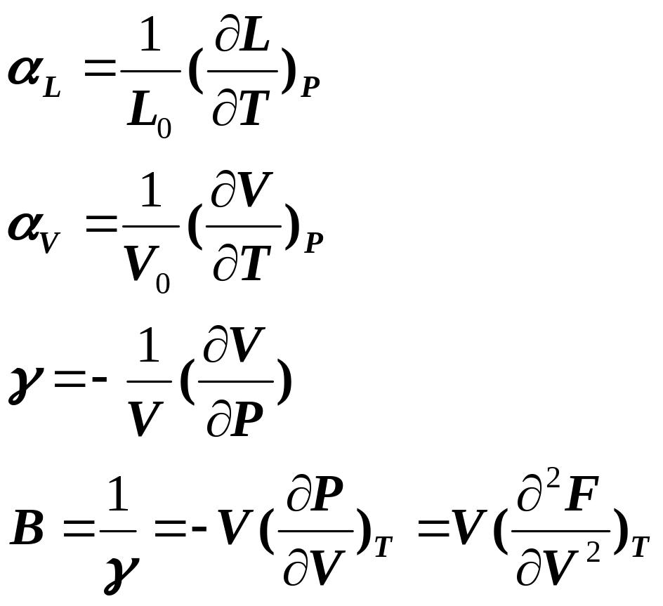
热力学参数和弹性力学参数
线膨胀系数
体膨胀系数
压缩系数
弹性模量

Slide 5
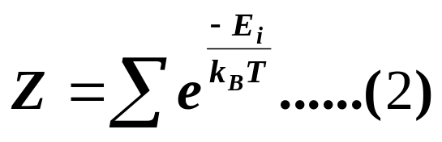
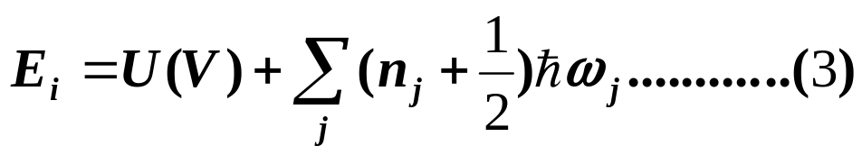
二、晶体状态方程——格林爱森状态方程
1、晶格自由能F（T，V）
自由能函数一般写成：
F=-K_{B}TlnZ…………(1)
Z为配分函数，
连加是对所有晶格的能级E_{i}相加。
这里，E_{i}除包括原子处于格点位置时的平衡晶格的能量U（V）外，还有各格波的振动能量，即：

Slide 6
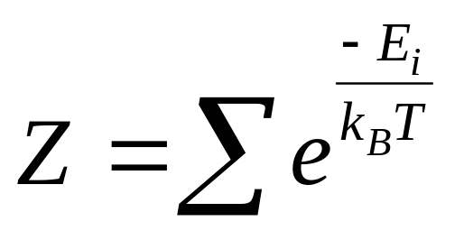
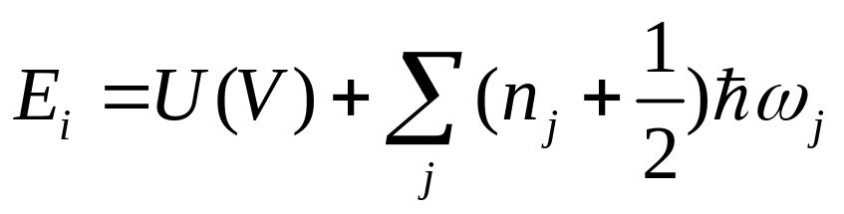
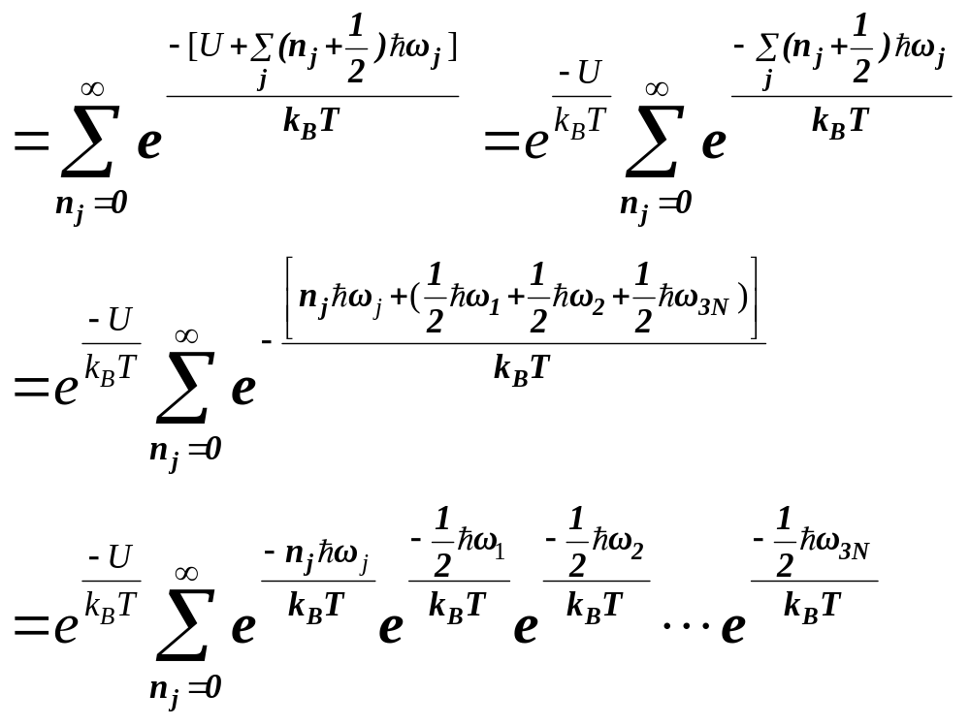
代入
Z

Slide 7
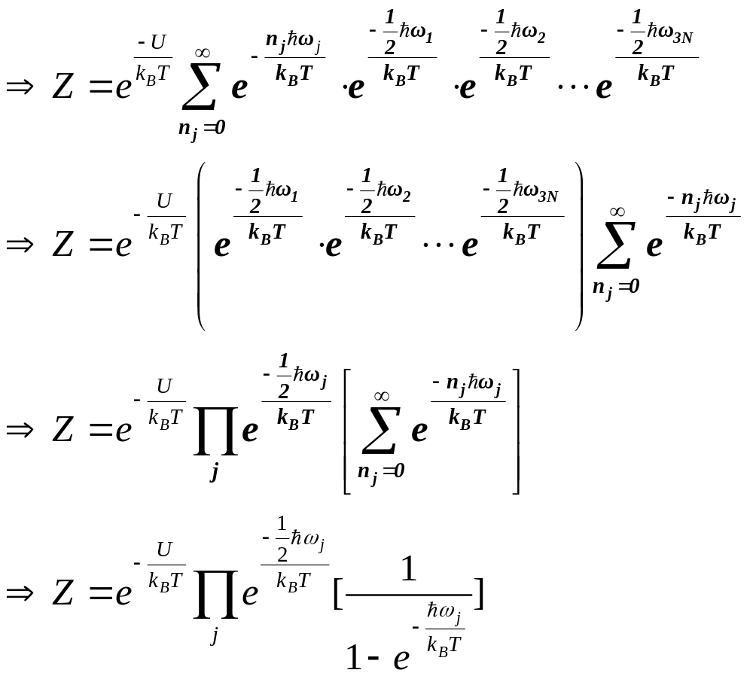

Slide 8
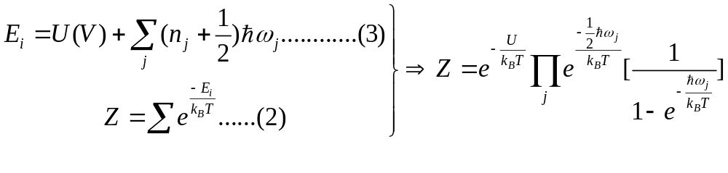

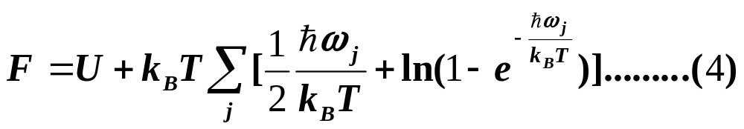
格林爱森状态方程
…………即P138的（3-158）式

Slide 9
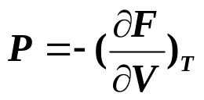
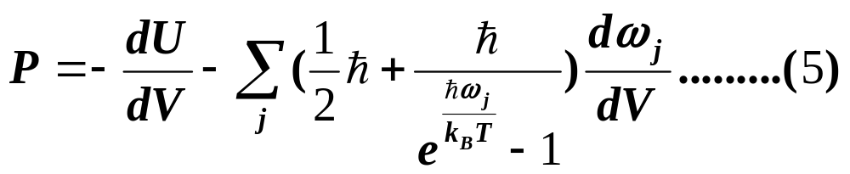
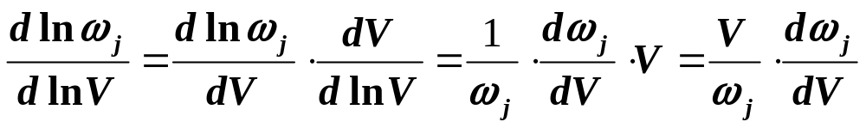
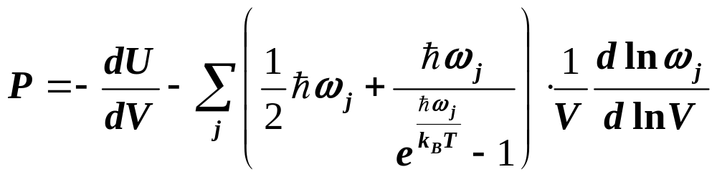

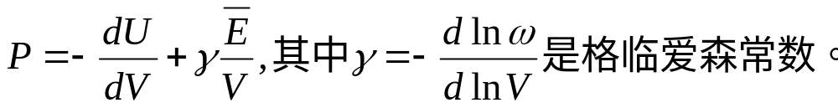
格林爱森状态方程
晶体体积变化时，格波频率也变化，除U外，各频率也是V的函数。
晶格平均振动能
格临爱森提出：它是表征ω_{j}随V变化的量（无量纲）。
假设它近似对所有振动相同，可以得到格临爱森状态方程：

Slide 10



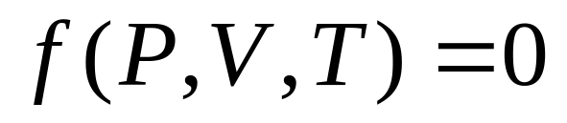
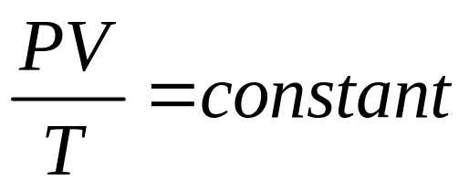
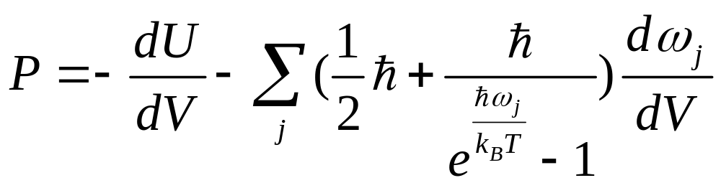
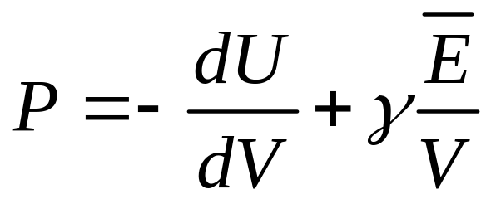
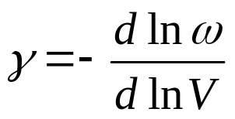
状态方程
反映系统压强 、系统温度 和系统体积 的关系式称为系统状态方程（物态方程），其一般函数形式：
理想气体:
对于晶格:
记作
格林爱森状态方程:
其中

Slide 11
三、晶体热膨胀现象
热膨胀：是指温度升高时，物体在压强不变下发生长度、面积和体积增加的现象。
  对于气体，由气体状态方程可知，压强不变情况下，气体体积随温度长高而增加；
  对于液体和固体，在平衡位置附近作热振动的粒子间的平均距离随温度而改变，温度越高，距离越大。
（1）格林爱森定律
（2）热膨胀原因分析

Slide 12

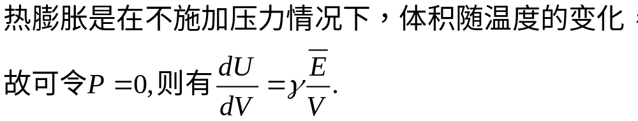
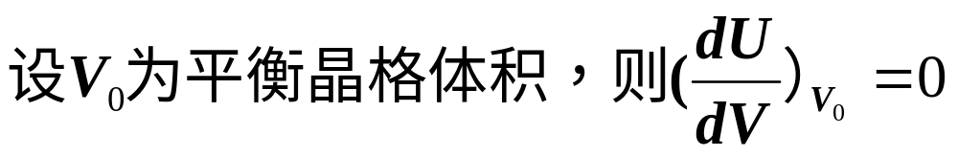

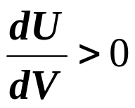

(1)
格
临
爱
森
定
律
格林爱森状态方程:
即指原子不振动时
分析：
表明晶体体积要发生一定的膨胀 。
T升高时，
增大，则
描述体膨胀的物理量：晶体体胀系数α

Slide 13
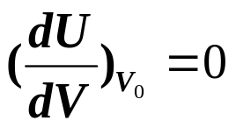
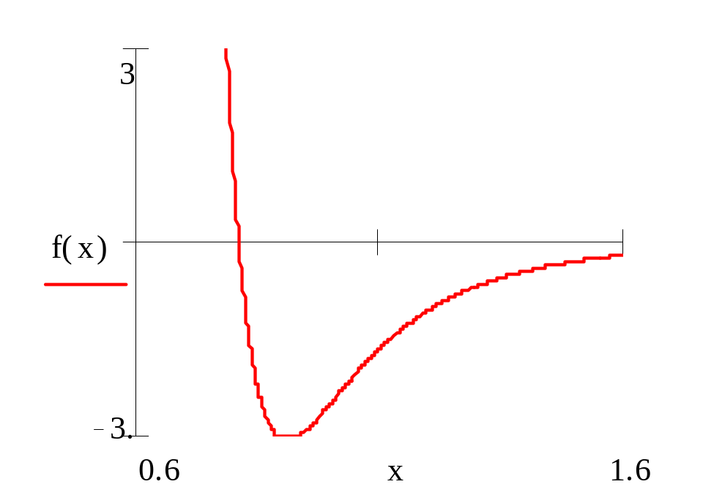

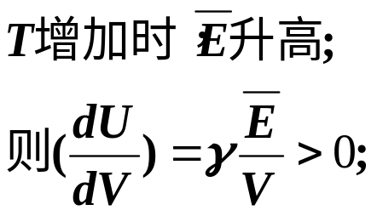



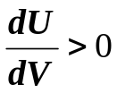

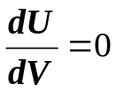
热膨胀示意图
r₀
U(r)
从图中可见，这表示体积必须发生一定膨胀 ，才能使图线达到一定的正的斜率。

Slide 14


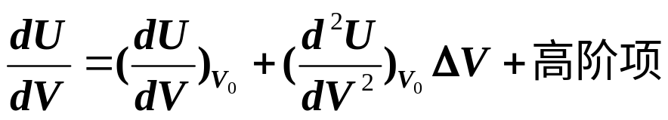
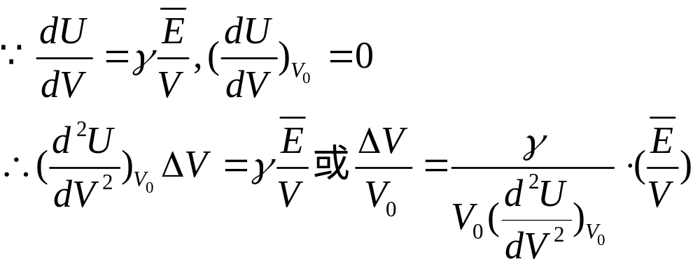
体热膨胀系数α的规律
一般 比较小，所以可以在V₀附近对 进行泰勒展开。
静止晶格体弹模量

Slide 15
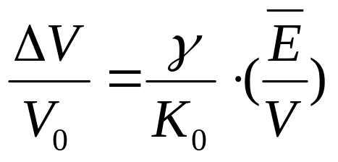
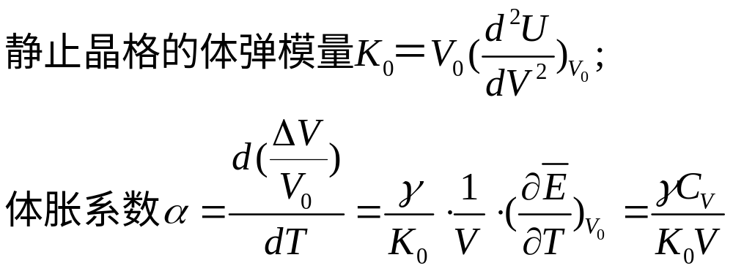
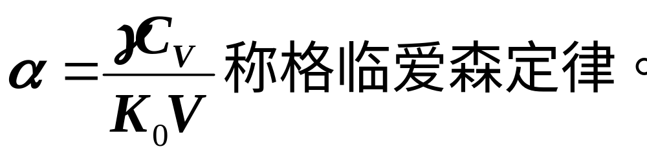
体热膨胀系数α的规律

Slide 16
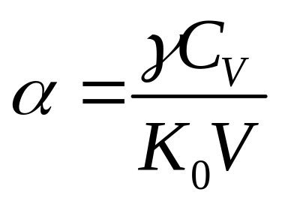
格临爱森定律是描述温度变化时，晶体的热膨胀系数近似与热容成正比的规律。
对许多固体材料的测量证实了格临爱森关系，根据实验确定的γ值一般在1-2之间。

Slide 17
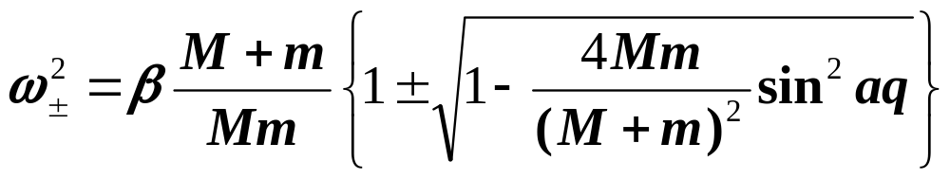
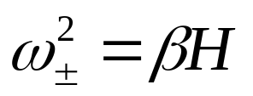
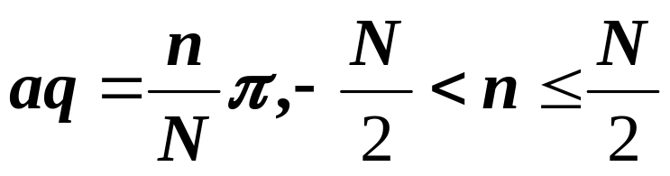
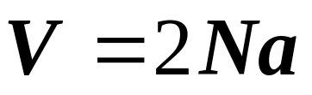
（2）热膨胀原因分析
我们以一维双原子为例来分析产生热膨胀的原因。
对于一维双原子体系：
用H替代

Slide 18
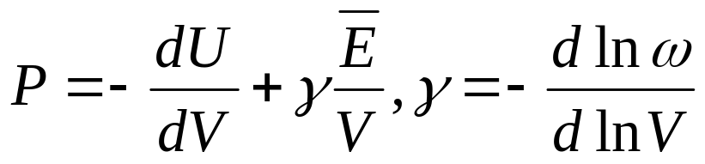
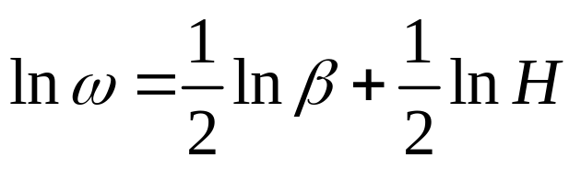
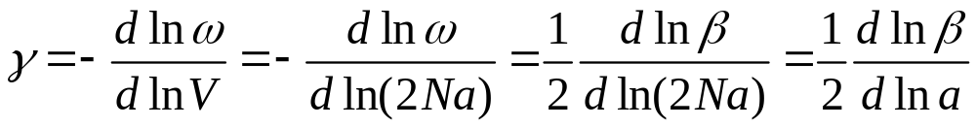
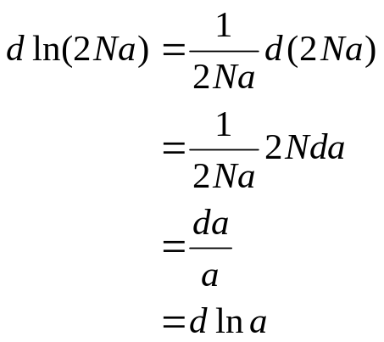
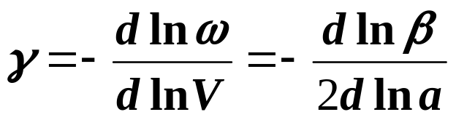
（2）热膨胀原因分析
与晶体体积无关

Slide 19
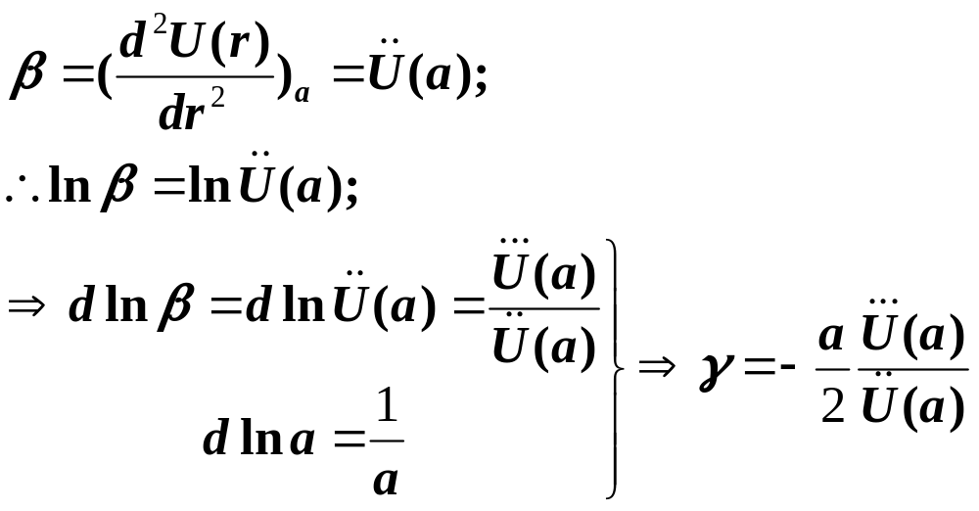
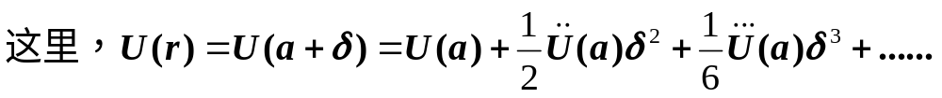
（2）热膨胀原因分析
简谐近似
非谐效应
可见，实际热膨胀是由原子间非谐作用引起的。当γ=0时，不发生热膨胀现象。

Slide 20
非谐作用和简谐近似的U(r)图
a
U(r)
r
(1)简谐近似的图线(虚线 ）：关于r=a对称；
(2)非谐作用使得U(r)不完全对称：
  δ<0一侧，图线更陡斜——表明相互作用更强；
  δ>0一侧，图线更平缓——表明吸引作用减弱。

